Slide 1
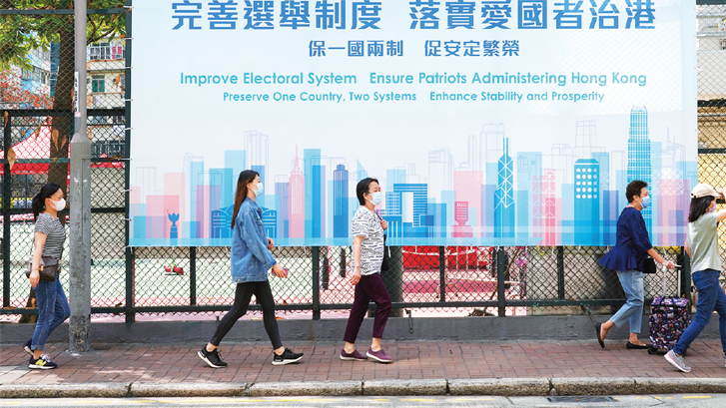
香港選舉制度的革新
高中 單元三

Slide 2
香港選舉制度的革新
大綱
革新後的香港選舉制度（改了什麼）
新的制度 新的願景（為了什麼）
因地制宜 各有特色（如何比較）

Slide 3
香港選舉制度的革新
前
言
回歸以來，中央政府在2010年與2014年分別三次增加選舉制度中的民主成份*，但在過去幾年間，香港政治及社會備受衝擊，有人甚至通過選舉進入特區政治體制，企圖拖垮政府的有效施政，危害香港的憲制秩序，挑戰國家主權。為了確保「一國兩制」和香港的繁榮穩定，人大議決將香港的選舉制度改弦更張，望能令香港重新出發。
全國人大常委會先後決定，將第五屆立法會議席的直選議員實際比例增加至過半、第四屆行政長官選舉委員會委員由800增至1,200人，及第五屆行政長官選舉可以實行由普選產生。

Slide 4
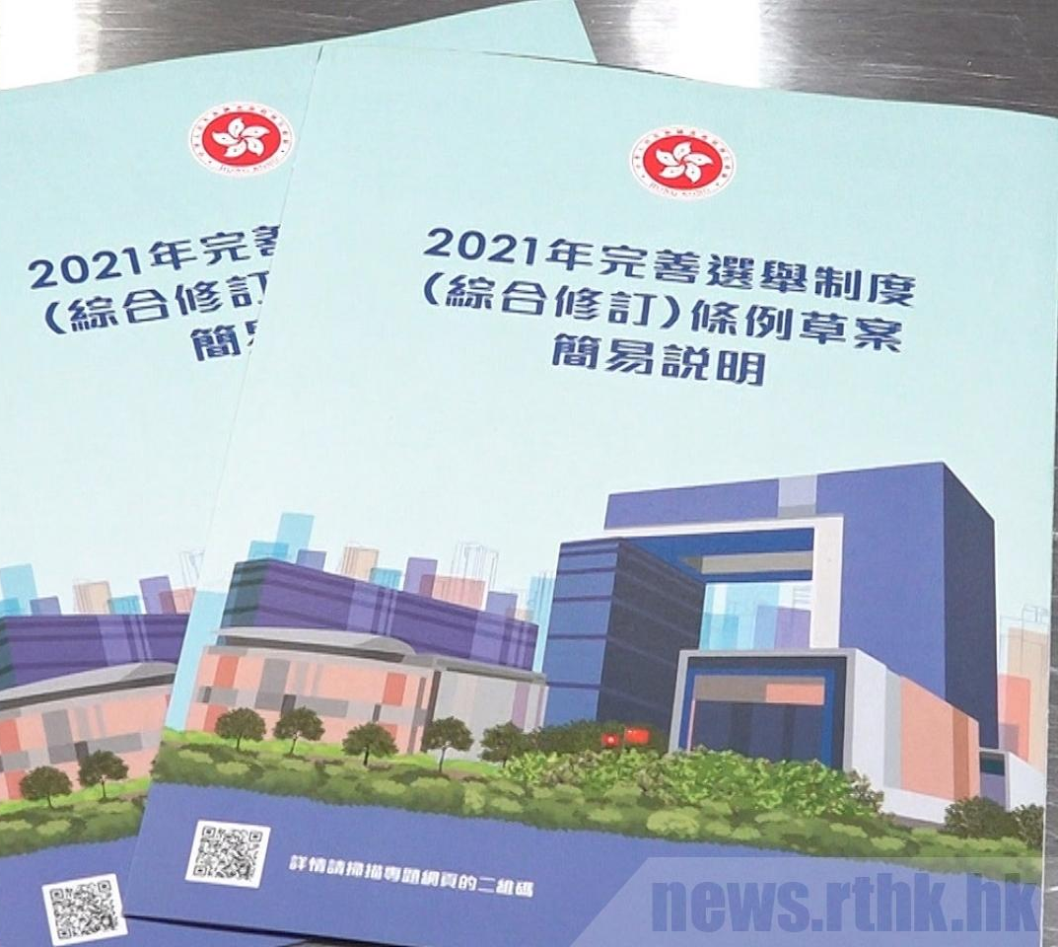
革新後的 香港選舉制度
1

Slide 5
1.1 一個原則：愛國者治港（1）
全國人民代表大會關於完善香港特別行政區選舉制度的決定
中國人大網 2021年03月11日
第十三屆全國人民代表大會第四次會議審議了全國人民代表大會常務委員會關於提請審議《全國人民代表大會關於完善香港特別行政區選舉制度的決定（草案）》的議案。會議認為，……香港特別行政區實行的選舉制度，包括行政長官和立法會的產生辦法，是香港特別行政區政治體制的重要組成部分，應當符合“一國兩制”方針，符合香港特別行政區實際情況，確保愛國愛港者治港，有利於維護國家主權、安全、發展利益，保持香港長期繁榮穩定。……全國人民代表大會作出如下決定：

Slide 6
1.1 一個原則：愛國者治港（2）
一、 完善香港特別行政區選舉制度，必須全面準確貫徹落實“一國兩制”、“港人治港”、高度自治的方針，維護《中華人民共和國憲法》和《中華人民共和國香港特別行政區基本法》確定的香港特別行政區憲制秩序，確保以愛國者為主體的“港人治港”，切實提高香港特別行政區治理效能，保障香港特別行政區永久性居民的選舉權和被選舉權。
資料來源: 中國人大網 http://www.npc.gov.cn/npc/kgfb/202103/e546427083c944d484fef5482c56f9fb.shtml

Slide 7
1.1 一個原則：愛國者治港
從資料一可知，全國人民代表大會關於完善香港特別行政區選舉制度的決定，是要確保在「港人治港」的過程中，什麼原則得以貫徹？
__________________________________________________
承上題。若這原則得不到貫徹，會影響國家安全嗎？何解？
__________________________________________________
全國人民代表大會對改革香港特區選舉制度，亦有所期盼。全國人大期盼香港特區在改革選舉制度之後，可以改善什麼（參上文第二段） ？
__________________________________________________

Slide 8
《完善香港特別行政區選舉制度》小冊子
常見問題
3. 為何只有「愛國者治港」才能保證「一國兩制」可行穩致遠？
香港是中華人民共和國不可分離的部分，是一個享有高度自治權的地方行政區域，直轄於中央人民政府。主權和治權是不可分割的，只有香港的管治權掌握在愛國愛港的人手裏，國家對香港恢復行使主權才能得到體現。鄧小平先生提出「一國兩制」、「港人治港」、高度自治方針時，早就明確「港人治港」有個界線和標準，就是必須由以愛國者為主體的港人治理香港；換句話說，「一國兩制」方針從形成之初就包括了「愛國者治港」這重要內涵。試想想，哪一個國家會容許不維護國家主權、安全、發展利益的人管治國內的一個地方行政區域呢? 對國家效忠是從政者必須遵守的基本政治倫理，是各國各地區必然堅守的原則和標準；所以說「愛國者治港」是天經地義，不容半點含糊。
（未完，續下頁）

Slide 9
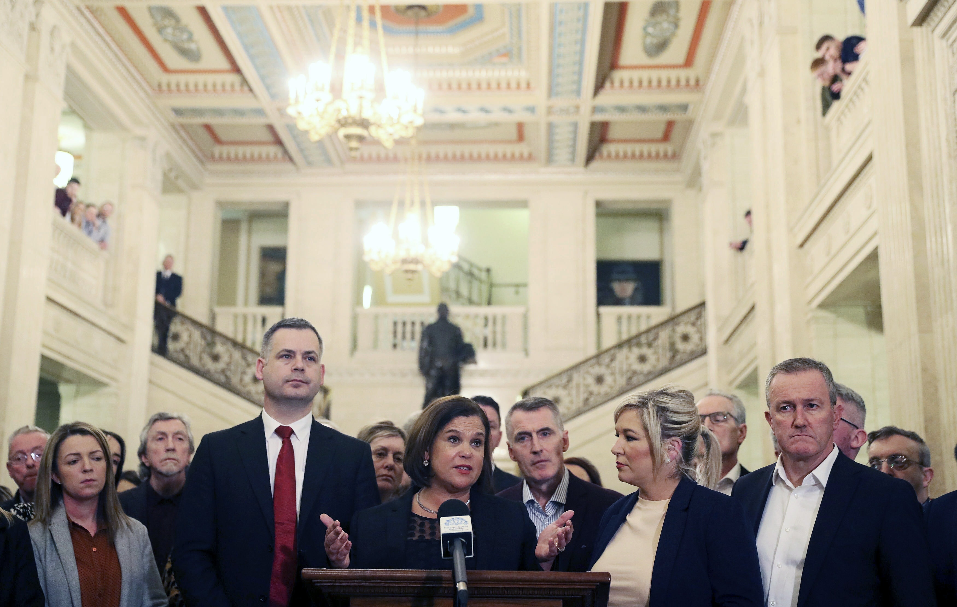
《完善香港特別行政區選舉制度》小冊子
（續上頁）
經選舉產生的行政長官和立法會議員，是香港政治體制的重要組成部分，只有做到「愛國者治港」，才能符合由《憲法》和《基本法》構成的特區憲制秩序，「一國兩制」才能行穩致遠。……
頁29，「完善香港特別行政區選舉制度」小冊子，
見 https://www.cmab.gov.hk/improvement/filemanager/content/pdf/tc/resource-centre/booklet.pdf
「對國家效忠是從政者必須遵守的基本政治倫理，是各國各地區必然堅守的原則和標準」，舉例來說，在英國，國會民選議員就職前須宣誓效忠英國王室，北愛爾蘭的新芬黨因拒絕向英國君主宣誓效忠，因此當選議員無法參加英國議會會議。此標準亦得到歐洲人權法院肯定。
參BBC：Should Sinn Féin take their seats at Westminster? 見https://www.bbc.com/news/av/uk-northern-ireland-32500287。
參McGuinness v United Kingdom App No 39511/98 見http://hudoc.echr.coe.int/eng?i=001-4860。

Slide 10
1.2 三個重點 1.2.1 改革選舉委員會（簡稱選委會）
根據《基本法》附件一（2021年3月30日第十三屆全國人民代表大會常務委員會第二十七次會議修訂）
一）行政長官由一個具有廣泛代表性、符合香港特別行政區實際情況、體現社會整體利益的選舉委員會根據本法選出，由中央人民政府任命。
二）選舉委員會委員共1500人，由下列各界人士組成：

Slide 11
1.2.1 改革選舉委員會（簡稱選委會）

Slide 12
1.2.1 改革選舉委員會（簡稱選委會）
根據《基本法》附件二（2021年3月30日第十三屆全國人民代表大會常務委員會第二十七次會議修訂）
二）選舉委員會選舉的議員候選人須獲得不少於10名、不多於20名選舉委員會委員的提名，且每個界別參與提名的委員不少於2名、不多於4名。任何合資格選民均可被提名為候選人。每名選舉委員會委員只可提出一名候選人。
選舉委員會根據提名的名單進行無記名投票，每一選票所選的人數等於應選議員名額的有效，得票多的40名候選人當選。

Slide 13
1.2.1 改革選舉委員會（簡稱選委會）
參資料二。改革後的選舉委員會將會承擔兩項功能，哪兩項？
__________________________________________________
參資料二附件二第二條第二款。選舉委員會的應選議員名額為多少？進行投票時，每一選票所選的人數必須為多少，否則該選票不會被算為有效？
__________________________________________________
「律政司司長鄭若驊說，全國人大通過完善香港選舉制度的決定，擴大社會均衡有序的政治參與及更廣泛的代表性，令香港的民主選舉制度邁步向前」。 這說法能否在上面選舉委員會的界別劃分中找到證據？
__________________________________________________

Slide 14
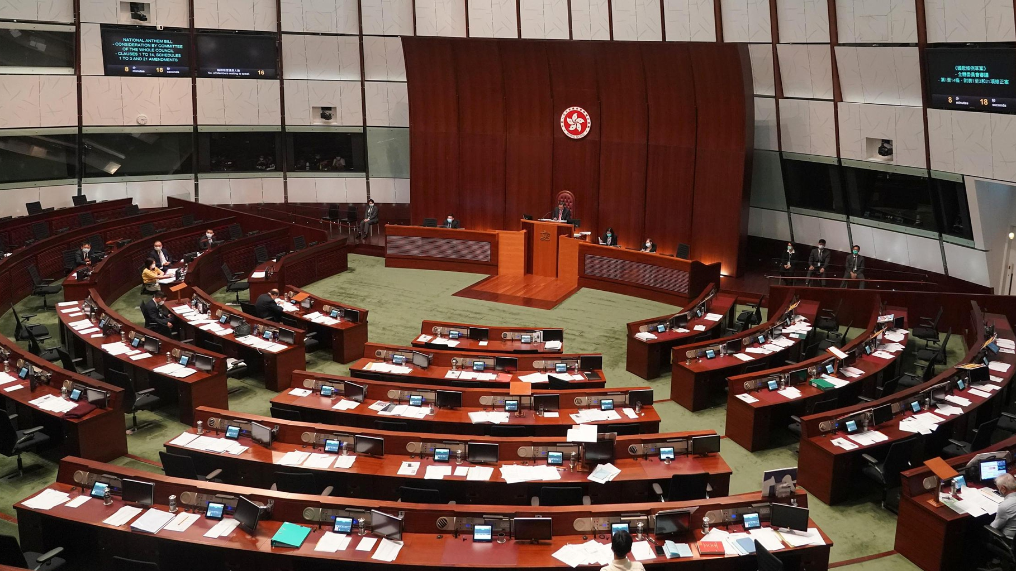
1.2 三個重點 1.2.2重組立法會
新增立法會議員產生辦法及增加議席
根據《基本法》附件二（2021年3月30日第十三屆全國人民代表大會常務委員會第二十七次會議修訂）
一）香港特別行政區立法會議員每屆90人，組成如下：

Slide 15
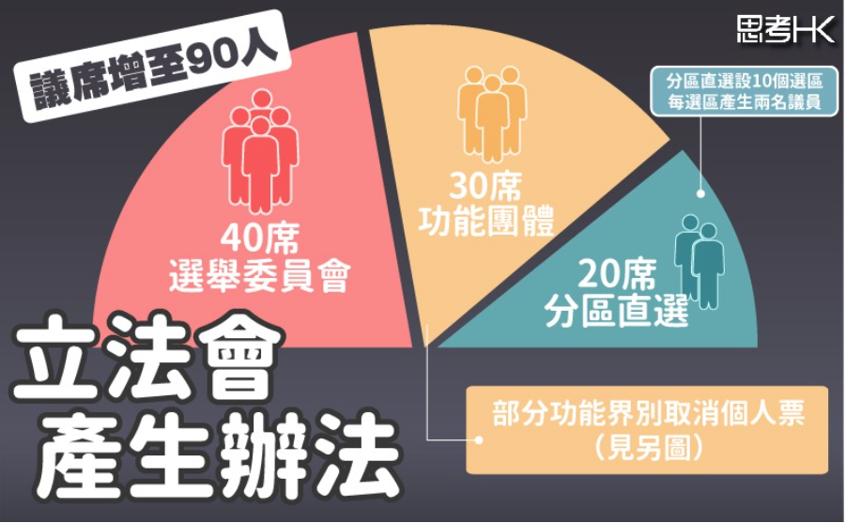
1.2.2 重組立法會

Slide 16
1.2.2 重組立法會
上述選舉委員會即是本法（《基本法》）附件一規定的選舉委員會。
二）選舉委員會選舉的議員候選人須獲得不少於10名、不多於20名選舉委員會委員的提名，且每個界別參與提名的委員不少於2名、不多於4名。任何合資格選民均可被提名為候選人。每名選舉委員會委員只可提出一名候選人。
選舉委員會根據提名的名單進行無記名投票，每一選票所選的人數等於應選議員名額的有效，得票多的40名候選人當選。

Slide 17
1.2.2 重組立法會
相比2016年立法會的選舉，這次修訂新增了哪個立法會議員的產生方法？
__________________________________________________
參附件二第二條第一款。若有合資格選民欲透過選舉委員會選舉的參選立法會議員，他必須在選舉委員會中的每個界別獲得最少多少名委員的提名？最多只可以獲得多少名委員的提名？為什麼要有這安排？
__________________________________________________
參附件二第二條第二款。選舉委員會的應選議員名額為多少？進行投票時，每一選票所選的人數必須為多少，否則該選票不會被算為有效？
__________________________________________________

Slide 18
1.2 三個重點 1.2.2 重組立法會
改革立法會的功能組別與直選議席
根據《基本法》附件二（2021年3月30日第十三屆全國人民代表大會常務委員會第二十七次會議修訂）
三）功能團體選舉設以下二十八個界別：（詳見下圖）。其中，勞工界選舉產生三名議員，其他界別各選舉產生一名議員。
四）分區直接選舉設立十個選區，每個選區選舉產生兩名議員。

Slide 19
1.2.2 重組立法會

Slide 20
1.2.2 重組立法會
「確保均衡參與，照顧各界利益」和「遵從民意、多數主導」，哪個是功能團體選舉可帶來的好處，哪個是分區直接選舉可帶來的好處？
__________________________________________________
承上題。若加上選舉委員會按五大界別選出40個議席，這次關於立法會選舉的改革，比較注重那方面的好處？另一方面的好處是否被忽略？
__________________________________________________
有學者認為商界在立法會的影響力會因這次改革被「溝淡」*（釋稀） ，你同意嗎？請參考資料二、三和四，然後解釋你的答案。
__________________________________________________
* 中大政治與行政學系副教授馬嶽認為……「本地商界在選委會的影響力亦有所下降，因為傳統功能界別亦減少了，他們的影響力會被『溝淡』」。見「馬嶽指直選意義不大 劉兆佳：改制為忠誠反對派開路」，香港01，2021-03-31。

Slide 21
1.2 三個重點 1.2.3 增設候選人資格審查委員會（下稱資審會）
根據《基本法》附件一（2021年3月30日第十三屆全國人民代表大會常務委員會第二十七次會議修訂
八）香港特別行政區候選人資格審查委員會負責審查並確認選舉委員會委員候選人和行政長官候選人的資格。香港特別行政區維護國家安全委員會根據香港特別行政區政府警務處維護國家安全部門的審查情況，就選舉委員會委員候選人和行政長官候選人是否符合擁護中華人民共和國香港特別行政區基本法、效忠中華人民共和國香港特別行政區的法定要求和條件作出判斷，並就不符合上述法定要求和條件者向香港特別行政區候選人資格審查委員會出具審查意見書。
對香港特別行政區候選人資格審查委員會根據香港特別行政區維護國家安全委員會的審查意見書作出的選舉委員會委員候選人和行政長官候選人資格確認的決定，不得提起訴訟。

Slide 22
1.2.3 增設候選人資格審查委員會（下稱資審會）
根據《基本法》附件二（2021年3月30日第十三屆全國人民代表大會常務委員會第二十七次會議修訂
五）香港特別行政區候選人資格審查委員會負責審查並確認立法會議員候選人的資格。香港特別行政區維護國家安全委員會根據香港特別行政區政府警務處維護國家安全部門的審查情況，就立法會議員候選人是否符合擁護中華人民共和國香港特別行政區基本法、效忠中華人民共和國香港特別行政區的法定要求和條件作出判斷，並就不符合上述法定要求和條件者向香港特別行政區候選人資格審查委員會出具審查意見書。
對香港特別行政區候選人資格審查委員會根據香港特別行政區維護國家安全委員會的審查意見書作出的立法會議員候選人資格確認的決定，不得提起訴訟。

Slide 23
1.2.3 增設候選人資格審查委員會 （下稱資審會）
按附件一和二，資審會的主要工作是什麼？
__________________________________________________
為何不可以信任選舉委員會委員候選人、行政長官候選人和立法會議員候選人等對擁護《基本法》和效忠特區簽署聲明，要另設資審會予以審查？
__________________________________________________
為何資審會作出的立法會議員候選人資格確認的決定，不得提起訴訟？
__________________________________________________

Slide 24
香港特別行政區這次選舉制度改革，上面主要介紹了一個原則（即「愛國者治港」）和三個重點（即改革選舉委員會、重組立法會和增設資審會）
但附件一《香港特別行政區行政長官的產生辦法》還有其他規定，例如選舉委員會各界別分組如何組成、各佔多少席，選舉委員會設召集人制度及行政長官的提名方法等
附件二《香港特別行政區立法會的產生辦法和表決程序》亦有功能團體如何選出30位議員和分區直接選舉如何選出20位議員的方法等
各位同學都可以從下面這份小冊子中得知，詳情當然應該閱讀《基本法》
附件一（https://www.basiclaw.gov.hk/tc/basiclaw/annex1.html ） 和
附件二（https://www.basiclaw.gov.hk/tc/basiclaw/annex2.html ）。

Slide 25
《完善香港特別行政區選舉制度》小冊子
https://www.cmab.gov.hk/improvement/filemanager/content/pdf/tc/resource-centre/booklet.pdf

Slide 26
新的制度 新的願景
2
全國人大改革香港的選舉制度，一個主導性原則就是要確保以愛國者為主體的「港人治港」（參資料一），這亦即是新的制度要有效地把不愛國者從治港的架構中排除出去。這不但符合《基本法》，亦是回歸《基本法》的初衷。

Slide 27
2.1 回歸《基本法》、愛國者治港 2.11 DQ*有理據？
請刪去不適用者。
1.「一國兩制」是《基本法》最基本的原則。 | 是 / 不是
2. 若果不接受「一國兩制」，這人也可以擔任立法會議員。 | 是 / 不是
3. 《基本法》有規定立法會議員必須依法宣誓擁護《基本法》，效忠香港特別行政區，亦即必須真心誠意接受「一國兩制」，然後才可以就職。 | 是 / 不是
4. 假若有立法會議員候任人拒絕作出宣誓，那人也可以就任立法會議員。 | 是 / 不是
* DQ是Disqualification的簡稱，即取消資格。
未完，續下頁

Slide 28
續前頁
請刪去不適用者。
假若有立法會議員候任人作出的宣誓，明顯地並非出於真誠，他所作的宣誓就是無效，其就任的資格就應該被取消。 | 是 / 不是
假若有人一向以來的言論和行為，明顯地是不接受「一國兩制」的，那人就沒有資格參選立法會議員。 | 是 / 不是
假若有立法會議員在宣誓之後作出違反誓言的行為，應該依法承擔法律責任。 | 是 / 不是
法例沒有賦予政府權力，先審查報名參選立法會議員的人過往的言行，確認其並非反對「一國兩制」，才准許參選。 | 是 / 不是
承上題。審查報名參選者言行是否符合參選資格的工作，過往由選舉主任擔任。 | 是 / 不是
修訂後的《基本法》附件二規定，特區政府須成立候選人資格審查委員會，負責審查並確認立法會議員候選人的資格。 | 是 / 不是
我答對了_____題

Slide 29
2.11 DQ 有理據？
宣誓本是莊嚴事，必須出於至誠
世界上一般情況下，宣誓都是件
莊嚴的事。有宗教信仰的人很多都手按
經書作誓，以示鄭重；沒有宗教信仰的人，
也會舉手宣告自己是出於至誠作出誓言。遵守當地法律和效忠服務地區是一般擔任公職的人在入職前要作的誓言。倘若連宣誓都是假情假意，連最基本的政治倫理都沒有，怎能讓這些人擔任公職？怎能相信他們就職後，會真心誠意擔任職務？
鑑於香港曾有立法會議員被法庭裁定，其就職宣誓並非出於至誠，亦陸續出現有明顯反對「一國兩制」的人意圖參選，選舉制度的改革便迫在眉睫了。

Slide 30
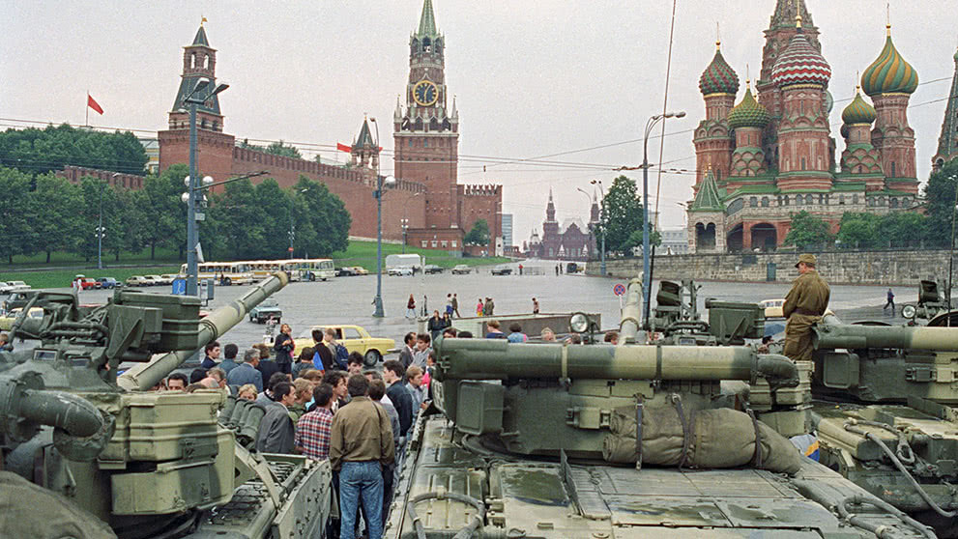
歐洲人權法院案例 威脅國安 DQ有理
Ždanoka v Latvia案件
拉脫維亞共產黨在1991年8月19日至21日對拉脫維亞政府發動名為「八一九政變」，意圖邀請蘇聯軍隊進入該國，達到推翻政權的政治目的。政變失敗，並有五人因此事而喪生。然後，在1991年9月10日，拉脫維亞共產黨被拉脫維亞政府宣布違憲及取締，並根據《拉脫維亞議會選舉法1995年》的第五條永久剝奪所有在1991年1月13日後參與拉脫維亞共產黨成員的選舉政治權利。
拉脫維亞共產黨成員Zdanoka聲稱她被取消參選拉脫維亞議會和市政選舉的資格侵犯了她受《歐洲人權公約》第 1 號議定書第 3 條的「自由選舉權」以及《歐洲人權公約》第 10 條「言論自由」和第 11 條「集會和結社自由」保障的權利。 （未完，續下頁）

Slide 31
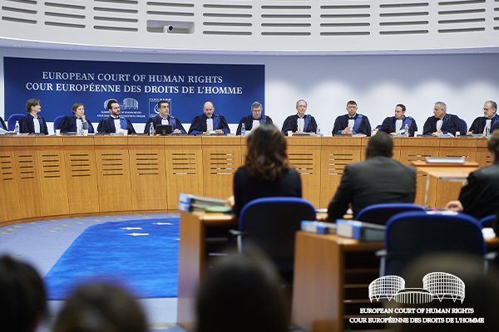
歐洲人權法院案例 威脅國安 DQ有理
（續前頁）
歐洲人權法院大法庭在這次案件中，了解了雙方的理據後，並明確指出，「組織和運行選舉制度的方式多元，而歐洲各地的歷史發展，文化多樣性和政治思想等方面亦各有差異。每個締約國均有權按本國的情況塑造自身的民主願景」，所以任何選舉法都必須根據有關國家的政治發展情況進行評估。雖然歐洲締約國的個人權利受到《歐洲人權公約》保障，但並不代表權力是絕對和必然的。在這次案件中，由於Zdanoka曾經參與「八一九政變」，威脅拉脫維亞政權，考慮到拉脫維亞地方的歷史和政治背景，並確認國家有權採取措施保護自己和民主秩序，限制議會參選人的資格。基於上述原因，大法庭判定拉脫維亞政府勝訴。
資料來源: https://www.echr.coe.int/Documents/Guide_Art_3_Protocol_1_ENG.pdf
https://www.echr.coe.int/documents/convention_eng.pdf
https://www.echr.coe.int/Documents/Guide_Art_3_Protocol_1_ENG.pdf

Slide 32
2.12 誰是愛國者？
這次由全國人大主導的選舉制度改革，確保愛國者治港是最主要的原則。誰是愛國者？看見國旗升起就流淚的？唱國歌時慷慨激昂的？愛國者的標準是什麼？
據上文的意見，愛國者的標準是什麼？要求治港者愛國是否香港特有？
____________________________________________________
2021-05-28 朱國斌（香港城市大學法律學院教授）
《法政新思/「愛國者治港」原則的法律化》
「治港者愛國的實質標準是“擁護中華人民共和國香港特別行政區基本法，效忠中華人民共和國香港特別行政區”。擁護一個國家或地區的憲法或憲制性法律，對自己服務的國家或地區效忠，是從政者的基本政治倫理。同樣，對於香港的管治者而言，擁護香港基本法、效忠香港特區是天經地義的政治義務，更是憲法性義務。」
資料來源：大公網，見http://www.takungpao.com/opinion/233119/2021/0528/590198.html

Slide 33
2.12 誰是愛國者？
何謂「擁護」《基本法》、何謂「效忠」香港特區？反過來說，什麼是「不擁護」、什麼是「不效忠」呢？ 請參閱下面資料七。
政制及內地事務局局長曾國衞在記者會上介紹
何謂「擁護」、何謂「效忠」
就擁護《基本法》和效忠香港特區的提述，政制及內地事務局局長曾國衞表示，政府建議在《釋義及通則條例》中加入擁護《基本法》和效忠特區的解釋，進一步讓擁護《基本法》和效忠香港特區的法定要求和條件更清晰、明確。
具體而言，某人若符合正面清單，即符合有關法定要求和條件，而該人士如作出或意圖作出負面清單所列行為，則屬不符合擁護《基本法》、效忠香港特區的要求。
資料來源：《修訂公職條例草案 區議員須宣誓》，政府新聞網，2021年2月23日，見https://www.news.gov.hk/chi/2021/02/20210223/20210223_171426_205.html

Slide 34
2.12 誰是愛國者？
上文所謂的「正面清單」和「負面清單」是什麼？會否任由政府按情況隨意增刪和更改？這些「清單」會否在選舉報名前公佈，讓有意參選的人自我衡量是否符合愛國者治港的資格？ 請參閱下面資料八。
《2021 年公職 ( 參選及任職 ) ( 雜項修訂 ) 條例》（節錄）
《釋義及通則條例》( 第 1 章 ) 加入第 3AA 條
“3AA. 對擁護《基本法》、效忠特區的提述
就施行條例而言，任何人如——
(a) 擁護《中華人民共和國憲法》及《基本法》確立的香港特別行政區的憲制秩序；
(b) 擁護中華人民共和國國家主權、統一、領土完整和國家安全；
(c) 擁護——
(i) 香港特別行政區是中華人民共和國不可分離的部分；
(ii) 中華人民共和國對香港特別行政區行使主權；及
(iii) 中央根據《基本法》對香港特別行政區行使管治權力；
(d) 擁護 “一國兩制” 原則的落實，維護香港特別行政區的 （未完，續下頁）

Slide 35
（續上頁）
政治體制；
(e) 擁護在《基本法》的框架下，保持香港特別行政區繁榮穩定的目的；及
(f) 忠於香港特別行政區，維護香港特別行政區的利益，即屬擁護《基本法》、效忠中華人民共和國香港特別行政區。
(2) 在第 (1) 款中，提述擁護，即提述在意圖上及言行上均真心地及真誠地遵守、支持、維護及信奉。（未完）
上面這條條例草案，於2021年5月12日在立法會大會通過，特首林鄭月娥在5月20日
根據《基本法》第48條第3款簽署《條例》，並於5月21日刊憲公布，正式生效。
資料八所羅列的，是資料七所謂的「正面清單」還是「負面清單」？
_________________________________________________
上面「清單」羅列的行為主要有六項，有哪一項是《基本法》所沒有包括的？
_________________________________________________
換言之，治港愛國者的標準，其實是什麼？是新的嗎？是香港所獨有嗎？
_________________________________________________

Slide 36
2.12 誰是愛國者？
為何治港者必須是愛國者？律政司司長如此說
在任何一個地方，管治權都應該掌握在愛國者手上，由愛國者治理是一項基本準則。鄧小平先生在構想「一國兩制」時，已指出港人治港的標準必須是以愛國者為主體。因此「愛國者治港」的準則早已包含在「一國兩制」的方針內。要更好地落實「愛國者治港」的原則，完善香港特區的選舉制度就是當中的關鍵所在。這樣才能夠有效維護由《憲法》和《基本法》確立的憲制秩序，讓香港繼續保持繁榮和穩定。
資料來源：鄭若驊，律政司司長網誌，2021年3月6日，見https://www.doj.gov.hk/tc/community_engagement/sj_blog/20210306_blog1.html
（因時間與篇幅關係，資料八只包括「正面清單」，同學如欲認識「負面清單」，可參閱附錄一。）

Slide 37
2.2 建立優質民主
關於《全國人民代表大會關於完善香港特別行政區選舉制度的決定（草案）》的説明
全國人民代表大會常務委員會副委員長 王晨
2021年3月5日在第十三屆全國人民代表大會第四次會議上
完善香港特別行政區選舉制度的總體思路是：以對香港特別行政區選舉委員會重新構建和增加賦權為核心進行總體制度設計，調整和優化選舉委員會的規模、組成和産生辦法，繼續由選舉委員會選舉産生行政長官，並賦予選舉委員會選舉産生較大比例的立法會議員和直接參與提名全部立法會議員候選人的新職能，通過選舉委員會擴大香港社會均衡有序的政治參與和更加廣泛的代表性，對有關選舉要素作出適當調整，同時建立全流程資格審查機制，進而形成一套符合香港實際情況、有香港特色的新的民主選舉制度。
見 https://www.cmab.gov.hk/improvement/filemanager/content/pdf/tc/whats-new/20210305.pdf）
資格審查機制在這次選舉制度的改革中要發揮什麼作用？連同選舉委員會的改革，最終要達成什麼？ ______________________________

Slide 38
2.2 建立優質民主
改革選舉委員會，何以可以產生預期的結果？ 請參閱下面資料十。
《完善香港特別行政區選舉制度》小冊子
常見問題 5 ……選舉委員會由香港社會的不同界別、不同階層的代表人士組成，具有廣泛代表性。由一個具有廣泛代表性的選舉委員會來選舉產生部分立法會議員、參與立法會議員候選人的提名，有助突破某個界別、某個地區、某個團體的利益局限性，補充現行制度下功能組別和分區直選代表性的不足，使立法會更好地代表香港社會的整體利益。
此外，由具有廣泛代表性的選舉委員會選舉產生行政長官和部分立法會議員，使行政長官和立法會在選民基礎上有了共同點，有利於行政和立法的溝通及落實《基本法》規定的行政主導體制。
頁31，「完善香港特別行政區選舉制度」小冊子，見
https://www.cmab.gov.hk/improvement/filemanager/content/pdf/tc/resource-centre/booklet.pdf

Slide 39
2.2 建立優質民主
據資料十，未來的立法會如何可以更好地代表香港社會的整體利益？
__________________________________________________
過往多年香港特區的行政和立法關係常見緊張，許多迫切但根本的改革難以推行。這次選舉制度的改革，會否帶來改善？
__________________________________________________
新的選舉制度如何有助香港建立更優質的民主？
__________________________________________________

Slide 40
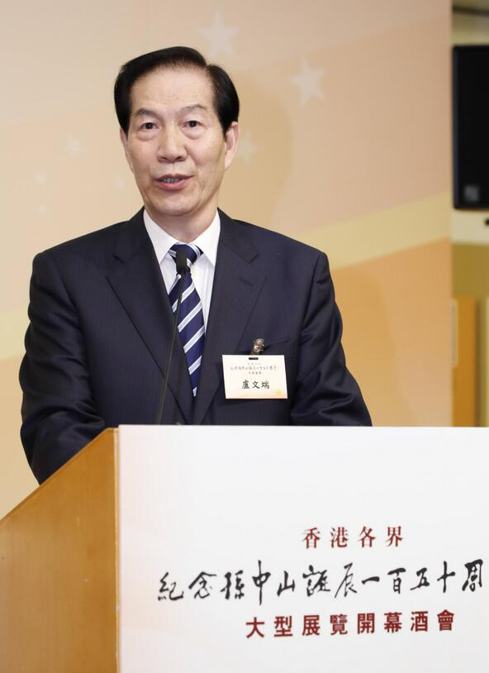
2. 2. 新的制度 新的願景
良政善治也是完善選制的核心理念
盧文端
2021年7月5日明報新聞網
過去，我們對於香港原有的資本主義制度過於神聖化，只是講香港的制度保持不變，內地要學習香港，與香港的制度接軌。然而，國家的快速發展，尤其是抗疫成功的突出表現，令世界對中國的治理模式刮目相看。美國經濟學家、諾貝爾經濟學獎得主羅伯特．恩格爾說得非常精闢：「中國在為下一代制定五年規劃之時，美國人只在為下一屆選舉規劃。」現在，連美國也學習中國的做法，搞大型基建規劃，推出美國式的「一帶一路」計劃。香港要實現良政善治，需要借鑑內地一些成功的管理制度。
（未完，續下頁）

Slide 41
2. 新的制度 新的願景
（續上頁）
習近平主席有一句名言：「人民對美好生活的嚮往，就是我們的奮鬥目標。」只有滿足香港市民對美好生活的追求，才能稱得上是良政善治。新選舉制度所要求的良政善治，就是要使香港回歸經濟城市的定位，走上發展經濟、改善民生的正軌，解決困擾香港的深層次矛盾，切實回應香港社會對新時代搞好經濟民生的熱切期待。
（作者是全國僑聯副主席）

Slide 42
因地制宜 各有特色
3

Slide 43
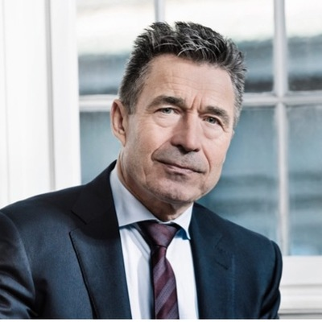
因地制宜 各有特色
按你的意見，民主對你的國家/地區來說有多重要？
由安德斯·福格·拉斯穆森（Anders Fogh Rasmussen，前北約秘書長及前丹麥首相）在2017年創立的民主聯盟基金會（Alliance of Democracies Foundation），委託民調機構Latana進行的研究「民主認知指數」（Democracy Perception Index, DPI）2021顯示，全球大多數人都認為民主是重要的。這研究於2021年2至4月在53個國家（地區）對53,000多人進行調查，問及他們對民主各方面的認知和意見。
報告連結可見： https://f.hubspotusercontent00.net/hubfs/7049607/The%20Democracy%20Perception%20Index%202021.pdf ）

Slide 44
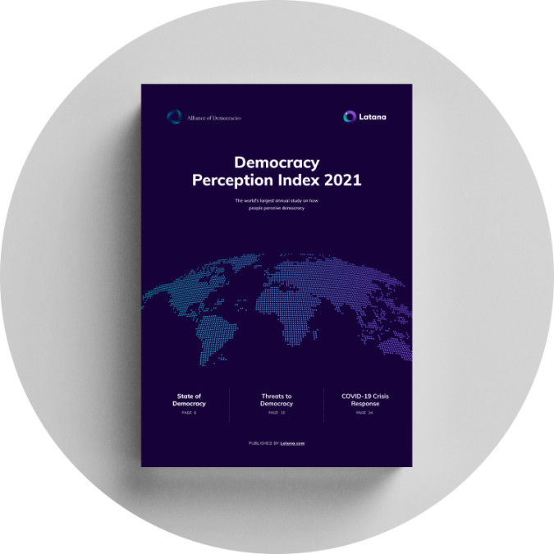
因地制宜 各有特色
制度各不同，民主難比較
想想你國家/地區今日的情況，你認為它有多民主
「民主認知指數」2021，全球來說，只有53%的民眾認為自己的國家/地區是民主的，包括不少被西方組織列為民主政體的國家。請參閱下圖（「民主認知指數」2021頁8）。

Slide 45
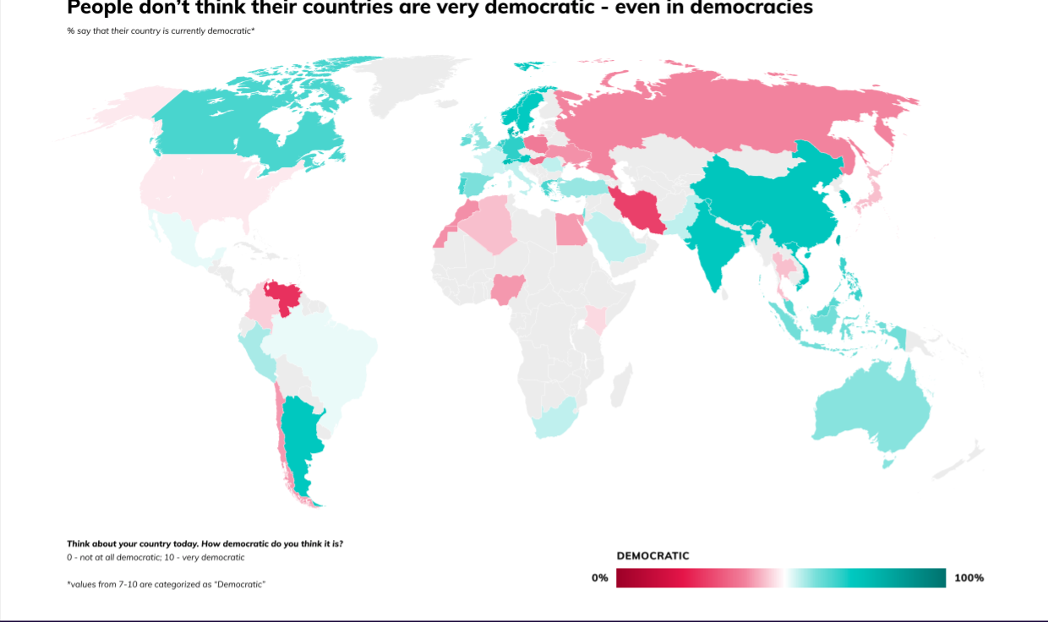
十一

Slide 46
3. 因地制宜 各有特色
據上圖，中美兩國人民認為自己的國家有多民主？印度與英法兩國的比較又如何？
__________________________________________________
你如何解釋這情況？
__________________________________________________

Slide 47
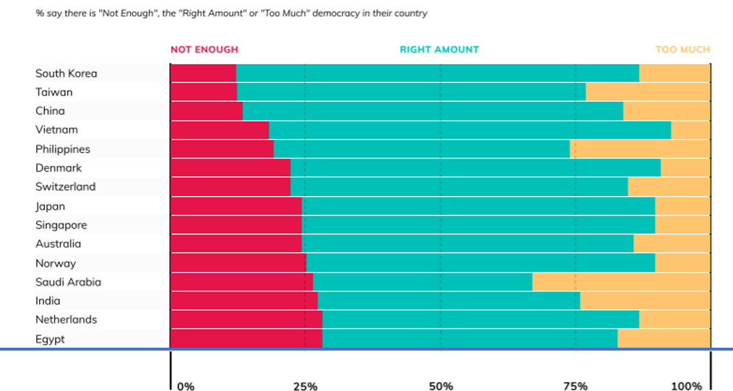
% say there is “Not Enough”, the “Right Amount”
or “Too Much” democracy in their country/region
民主沒有普世標準
十二
「民主認知指數」2021頁10。研究顯示，六成民眾認為他們的國家/地區*已有足夠民主。
（因篇幅關係，此處只呈現首15個國家/地區）
* 須注意民主聯盟基金會在這報告中將台灣錯誤地列為一個國家，為糾正這錯誤，編者在「國家」旁加上了「地區」(country/region)。

Slide 48
民主沒有普世標準
上面（資料十二）15個國家/地區的民眾大多數都認為自己的國家/地區已有足夠甚或太多民主，你認為他們對民主的理解是否相同？
__________________________________________________
__________________________________________________
那個國家/地區的民眾對民主的理解可以被視為正宗或標準？
__________________________________________________
__________________________________________________

Slide 49
因地制宜 各有特色
有人認為人類社會的「普世價值」包括有民主、自由、人權、法治，所指的「民主」，是按上面那些國家/地區的理解來說的呢？
假如不同國家/地區的民眾對什麼是「民主」的理解都不盡相同，說「民主」是人類社會的「普世價值」還有沒有意義？

Slide 50
民主與良治
選舉無定制，擇善固執行
民主沒有專利的方程式，不同政治體制的國家都有人認為自己的國家已有適度的民主，甚至認為已有太多民主，這使什麼是民主政府，變得莫衷一是，這亦使「民主」是普世價值的說法，顯得毫無意義。
好的選舉制度可以加強良政善治，促進全民共享，但壞的選舉制度卻會帶來社會的對立與撕裂，使人感到社會若有太多民主，反為不妙。但若當選的政府為籌集選舉經費而在施政上只顧少數富人的利益，這樣難免令國民覺得需要有更多民主了。
政府推行的政策，若能達致良政善治，促進全民共享，人民感到自己的意願可以達成，就會傾向認為自己國家的民主程度是適中了。

Slide 51
附錄一
《2021 年公職 ( 參選及任職 ) ( 雜項修訂 ) 條例》（節錄）
《釋義及通則條例》( 第 1 章 ) 加入第 3AA 條
“3AA. 對擁護《基本法》、效忠特區的提述
(3) 就施行條例而言，任何人當作出或意圖作出以下任何行為時，不屬擁護《基本法》、效忠中華人民共和國香港特別行政區——
(a) 作出或進行危害國家安全的行為或活動，包括——
(i) 作出《基本法》第 23 條規定禁止的行為；
(ii) 犯《中華人民共和國香港特別行政區維護國家安全法》規定的罪行；及
(iii) 犯成文法則或普通法規定的關於危害國家安全的罪行；
(b) 拒絕承認中華人民共和國對香港特別行政區擁有並行使主權，包括反對中央政權機關按照——

Slide 52
(i) 《中華人民共和國憲法》；
(ii) 《基本法》；或
(iii) 《中華人民共和國香港特別行政區維護國家安全法》，履行 職務和職能；
(c) 拒絕承認香港特別行政區作為中華人民共和國一個地方行政區域的憲制地位；
(d) 宣揚或支持“港獨”主張，包括——
(i) 主張、推動或實施香港“獨立建國”；
(ii) 參與以“香港獨立”為宗旨的組織；
(iii) 主張、推動或實施“自決主權或治權”、“全民公投”、“全民制憲” 等活動，或參與以“自決”為宗旨的組織；及
(iv) 主張或推動香港轉歸外國統治；

Slide 53
(e) 尋求外國政府或組織干預香港特別行政區的事務；
(f) 作出損害或有傾向損害《基本法》中以行政長官為主導的政治體制秩序的行為，包括——
(i) 以非法手段強迫或威嚇行政長官改變某項政策或提交立法會審議的議案；
(ii)無差別地反對特區政府提出的議案，並——
(A) 意圖以此要脅特區政府；
(B) 意圖以此使特區政府無法正常履行職務和職能；或
(C) 意圖以此逼使行政長官下台及推翻特區政府；及
(iii) 利用特區政府舉行的選舉，組織或實施( 或煽動他人組織或實施 ) 任何形式的對抗中央人民政府和特區政府的 “變相公投”；
(g) 作出損害或有傾向損害香港特別行政區的整體利益的行為；

Slide 54
(h) 公開及故意以焚燒、毀損、塗劃、玷污、踐踏等方式侮辱國旗或國徽或區旗或區徽；
(i) 侮辱或貶損國歌或國家主權的任何其他象徵和標誌。
(4) 就施行條例而言，本條並不局限對擁護《基本法》、效忠中華人民共和國香港特別行政區的提述的涵義。”。
以上條例於2021年5月12日在立法會大會通過，
特首林鄭月娥在5月20日根據《基本法》第48條第3款簽署，
並於5月21日刊憲公布，正式生效。

Slide 55
此教材由基本法基金會製作，屬「法治及基本法網上教育資源中心 」（basiclawresources.info）的一部份，該資源中心獲律政司支持 ；
此教材只可用作教學及研究用途，不可用作商業用途 ；
此教材的內容並不代表香港特別行政區政府的立場。
36

Slide 56
基本法基金會 Basic Law Foundation​
基金會期望透過加強在港的《基本法》研究和教育，全面提升市民對《基本法》及「一國兩制」原則的深層次認識。在研究方面，基金會以專業、中立的角色，系統地開展包括《基本法》、「一國兩制」、憲制發展、社會管治及內地及香港關係的研究，一方面梳理及研究《基本法》的法理基礎，另一方面透過研究社會心態和現況，為公眾及政府提供實際的解決方案。在教育方面，基金會將以專業的知識和經驗為學校、各社會組織、政府和香港十八區社區提供全面、準確的《基本法》教育服務，分享基金會的研究成果。
願景2030 — 聚焦法治 Vision 2030 for Rule of Law
​
2015年，聯合國全體成員國通過《2030年可持續發展議程》，為全球創造更美好和更可持續的未來勾劃藍圖。該項目標互有關連，而法治是成功落實目標的重要支柱。當中的目標16（Goal 16）旨在創建和平與包容的社會以促進可持續發展；讓所有人都有平等訴諸司法的機會；以及在各層面建立有效、負責任和包容的機構。
基於上述背景，香港特區政府律政司決定訂立一項新計劃，即「願景2030 — 聚焦法治」（Vision 2030 for Rule of Law）。這項措施旨在透過研究、持份者互相合作和能力建設探討法治的各個元素，推廣對法治的正確理解和認識，從而在本地以至國際層面促進共融和公平社會的可持續發展。
37

